Slide 1
Ученые педагоги рассматривающие отношение к природе как к развивающему фактору дошкольника Выполнила: Буранова Н.А группа 210 ОЗО
ГБПОУ «Миасский Педагогический Колледж» «Общешкольный канал»

Slide 2
Введение
История человечества неразрывно связана с историей природы. На современном этапе вопросы традиционного взаимодействия ее с человеком выросли в глобальную экологическую проблему. Если люди в ближайшем будущем не научатся бережно относиться к природе они погубят себя. А для этого надо воспитывать экологическую культуру и ответственность. И начинать экологическое воспитание надо с дошкольного возраста, так как в это время приобретенные знания могут в дальнейшем преобразоваться в прочные убеждения.
Экологическое воспитание - самое важное в наше время. Дошкольники, получившие определенные экологические представления, будут бережней относится к природе. В будущем это может повлиять на оздоровление экологической обстановки в нашем крае и в стране.
Рассмотрим педагогов ученых, которые рассматривали отношение к природе, как к развивающему фактору для дошкольников.

Slide 3
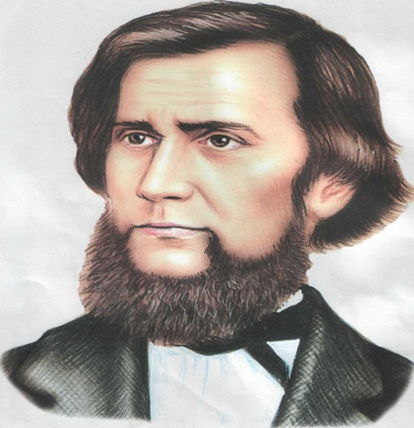
К.Д.Ушинский
К.Д. Ушинский (1824-1870 гг.) вошел в историю русской педагогической мысли как основоположник педагогической психологии, создатель оригинальной педагогической системы первоначального обучения детей, а также основ естествознания дошкольников. К.Д. Ушинский справедливо считал природу важным фактором воспитания ребенка. Многие его положения не потеряли своей актуальности и сегодня.
К.Д. Ушинский определял природу как один из "могущественных агентов в воспитании человека". К.Д. Ушинский считает, что современная ему педагогика мало учитывает воспитательное воздействие природы. Между тем воспитывающих душу впечатлений природы ничто не может заменить.
Использование природы в воспитании детей, а в более старшем возрасте использование естествознания как науки о природе связано у К.Д. Ушинского с идеей народности. Воспитание, построенное на народности, должно углублять высокое чувство любви к Отечеству. Необходимо хорошо знать свою родину, ее язык, ее историю, ее природу- говорил великий педагог.

Slide 4
Научные труды К.Д.Ушинского
К.Д. Ушинский неоднократно возвращается к мысли о том, что развитие ума ребенка легче и успешнее всего осуществляется при изучении естествознания. Таким образом, К.Д. Ушинский отводил природе одно из основных мест в первоначальном обучении детей, видя в ней средство развития наблюдательности и логики ума.
Считая, что ум - это система хорошо организованных знаний, К.Д. Ушинский уже первое ознакомление детей с предметами и явлениями окружающей жизни осуществляет как процесс формирования системы знаний, ведя ребенка от близкого и понятного к более далекому и сложному для него материалу. Он категорически утверждает, что излагать предмет без связи - значит утомлять и засорять детскую память. Знания должны даваться на основе ясной для ребенка систематики. "…Рассмотрев с детьми какой-нибудь предмет, не должно, переходя к другому предмету, оставлять тот, который уже рассмотрен… Идя все дальше и дальше, не оставлять то, что уже приобрели… Приучать дитя рассуждать… живыми и верными образами - значит положить прочные основания его логике… Вот на каком основании было предпочитаемо систематическое изложение природных явлений и всякого рода наглядных предметов". Это требование системности первоначальных знаний представляет большую ценность в наше время.

Slide 5
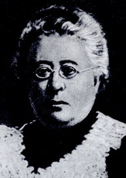
Е.Н.Водовозова
В славной плеяде последователей К.Д. Ушинского почетное место принадлежит Е.Н. Водовозовой (1844-1923).
Е.Н. Водовозова предупреждала, что детям необходимо показывать живые, характерные стороны предмета, искусно закрывая в то же время то, что понять им не под силу. Она считала огромной ошибкой со стороны воспитателя указывать младшему дошкольнику на детали предмета или рассказывать о том из жизни животных или птиц, чего в данную минуту нет перед глазами.
Е.Н. Водовозова указывала, что ребенку надо дать живой конкретный видимый образ или ему останется чуждой та жизнь природы, при наблюдении которой мало-помалу развивались бы в нем ум, находчивость, сочувствие к окружающему его миру.

Slide 6
Научные труды Е.Н.Водовозовой
По мнению Е.Н. Водовозовой, пусть ребенок осматривает гнезда птиц, замечает их форму, материал, из которого они сделаны, где они свиты и какой птицей. Пусть прислушивается к писку птенчиков, смотрит, как мать кормит их. Необходимо воспитывать заботливое отношение к каждой птичке, зайчику, белке, кролику, а также и к домашним животным, показать, как нужно приручать животных.
Желательно посещать скотный двор, птичник, рыбную ловлю… на берегу реки, озера или моря ребенок должен наблюдать течение воды, ее цвет, волны, собирать камешки, ракушки. Детей следует познакомить с тем, что растет в поле, на лугу, посмотреть сельскохозяйственные работы. Наблюдения в природе следует проводить в разное время года и обращать внимание на происходящие сезонные изменения.
Е.Н. Водовозова показывала детям явления природы в статике и динамике: знакомила с развитием насекомых, земноводных, растений. Она рекомендовала педагогам осуществлять это наглядным путем в естественных и специально созданных условиях.

Slide 7
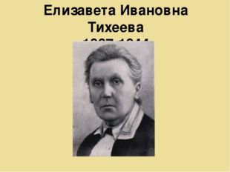
Е.И.Тихеева
Е.И. Тихеева (1866-1944) была талантливым педагогом и крупным общественным деятелем по дошкольному воспитанию. Она активно участвовала в разработке теории дошкольного воспитания, творчески используя классическое педагогическое наследство К.Д. Ушинского и др. педагогов.
Е.И. Тихеева в работе "Дошкольное воспитание и детский сад" предлагает осуществлять одно из требований Ж. Руссо и К.Д. Ушинского - воспитывать детей среди природы, причем необходимо учить их наблюдать эту природу. Очень важным вопросом является выбор помещения для детского сада. Оно, по мнению Е.И. Тихеевой, должно быть возможно ближе к природе, среди которой нужно отыскать тот уголок, который соответствует психофизическим интересам маленького ребенка. В деревне, в условиях маленького городка это вполне достижимо.

Slide 8
Взгляды Е.И.Тихеевой
Основную задачу детского сада Е.И. Тихеева видела в том, чтобы дать возможность детям действовать, занять их работой, которую они любили бы, пользу и значение которой понимали бы и чувствовали сами. Уже в дошкольном возрасте дети могут самостоятельно ухаживать за животными, птицами, живущими в саду, за грядками цветов и комнатных растений, то есть могут производить массу работ, неразрывно связанных с их преобладающими интересами. Активно участвуя во всем этом попутно дети расширяют круг своих знаний, представлений, упражняться в суждениях, мышлении и речи.
Большое внимание уделяла Е.И. Тихеева подбору обитателей для живого уголка природы в детском саду. "Мы должны позаботиться, -- писала она, -- о том, чтобы предоставить возможность ребенку общаться с природой. Наша основная педагогическая обязанность - создать в комнатах обстановку, которая предоставит детям по возможности то, что они не могут черпать из открытой природы, внести природу в дом. Объекты живой природы должны быть сосредоточены не только в одном уголке природы, а должны рассыпаться по всему учреждению, быть представлены в каждой комнате.
Дети больше всего любят все живое, движущееся. Воспитателю нужно сделать все от него зависящее, чтобы создать у природы в стенах детского сада жилья.

Slide 9
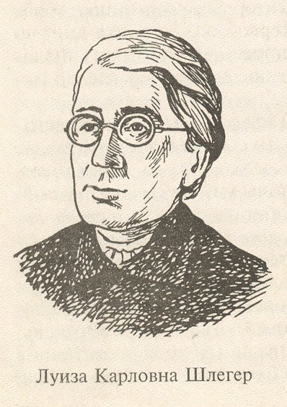
Л.К.Шлегер
Л.К. Шлегер (1863-1942) была известным деятелем дошкольного воспитания в дореволюционные годы и в первые годы советской власти.
Заслугой Л.К. Шлегер является то, что она разработала материал для бесед с дошкольниками природоведческого содержания. Беседы помогают ребенку разобраться в том материале, который у него уже накоплен. Любой ребенок охотно говорит о том, что он знает и чем интересуется. Нужно только уметь привлечь его внимание к предмету разговора. Беседами о животных, растениях направляется мысль ребенка, они дают возможность ему отобрать путем припоминания и воображения те факты из своего запаса, которые имеют связь с предметом разговора, и сосредоточить на нем свое внимание.
Беседы с дошкольниками Л.К. Шлегер рекомендует проводить везде, но методика их проведения разная. Если хотят детям дать определенные заранее системные знания, то намечают целый ряд последовательных бесед на определенные темы. Эти беседы должны носить программный характер, а не вытекать из интересов ребенка в данный момент, из его работы или игры, переживаний, наблюдений. В этом случае больше говорить придется воспитателю. Иногда беседы возникают и по инициативе детей, что надо всячески приветствовать.

Slide 10
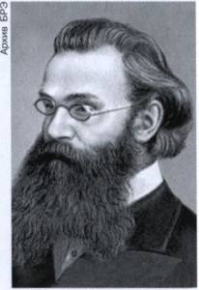
А.Я.Герд
А.Я. Герд осуждал схоластическое преподавание естествознания и требовал наглядного и развивающего изучения природы в школах. Характерной особенностью педагогической деятельности А.Я. Герда является действенный практический подход к развиваемым идеям, разумное сочетание рассказа с показом, которые вводили учащихся начальной школы в понимание исторического развития органического мира.
А.Я. Герд -- первый по времени эволюционист в методике учебного естествознания. Им были введены лабораторные работы по живой и неживой природе, написаны определители для школ по минералам, растениям и животным. Ряд его статей посвящен разработке доступных экскурсионных тем по ботанике, зоологии,

Slide 11
Взгляды А.Я.Герда
А.Я. Герд призывал педагогов заниматься изучением самой природы, а не книг о ней. Наряду с живым словом педагога наглядность должна занять основное место при преподавании естествознания. Сравнение предметов и объектов является также необходимым для понимания изучаемого.
А.Я. Герд подчеркивает, что необходимо постоянно разбираться в вопросе о зависимости организмов от различных условий жизни: "Он (ребенок) должен понимать полную зависимость растений от света, тепла, почвы, влаги, воздуха. Он должен знать, как разнообразны формы животных и как замечательно приспособлены они к условиям окружающей среды. Он должен понимать связи животного царства с растительным. Наконец, он должен знать строение и жизнь человеческого тела и сознавать связь человека с окружающей его природой.

